Slide 1
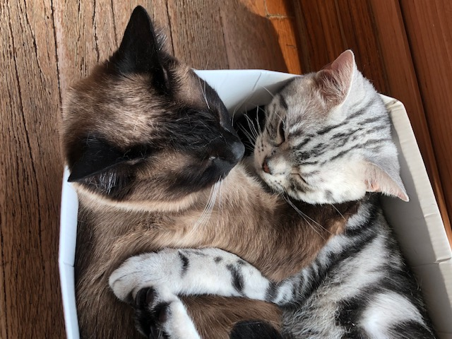
중국의 근대국가 건설
신해혁명과 중화민국

Slide 2
신해혁명 전의 중국내부의 사정
민중운동 - 義和團
淸朝의 개혁-입헌

Slide 3
민중운동 - 義和團
1898~1900년 산동 義和拳단체(민간종교결사)가 거행한 외세배격운동
1897년 독일의 산동반도 점령으로 외세배격운동 격화
슬로건 ‘扶淸滅洋’ /외국 선교사의 살해, 크리스트교회의 파괴, 서양인축출 등
구성원: 빈농, 도시빈민, 수공업자, 소상공인, 소수의 官軍, 귀족, 왕족, 유망무뢰배
직접적 원인/
- 에로우호 사건 이후 외국 상품이 중국의 내지로 유입됨에 따라 농촌가내공업의 파괴
- 철도의 부설에 따라 교통노동자의 실업
- 청일전쟁의 패배로 시모노세끼 조약에 의한 전비보상금이 농민들의 부담 증가시킴
내부적으로는 전통시대 내내 중국사회 속에서 구조화되었던 전호와 지주층의 갈등 심화되었다

Slide 4
중국의 배상금 청 말 정부의 세수입은 약 8,000만냥
1차 중영전쟁 후
영국에 대한 배상금 액 2,100만냥。 (실제로는 2,800만냥)
2,100 만냥중
600만냥은 아편값
300만냥은 영국상인에 대한 손실 책임
1,200만냥은 영국군 군비（대량의 백은이 유출)
2차 중영전쟁 후 영국과 프랑스에게 각각 8백만 위안의 배상금
甲午中日战争(청일전쟁)후 시모노세키 조약에 의해 일본에 백은 약 2억(亿)냥，실제 배상은 3억냥。
의화단 사건 후 《신축조약辛丑条约》으로 8개국 연합군에게 4.5억냥，
중국(청)은 국민의 세금과 열강들로부터 얻은 고리대금으로 채무를 이행 함

Slide 5
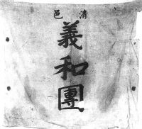
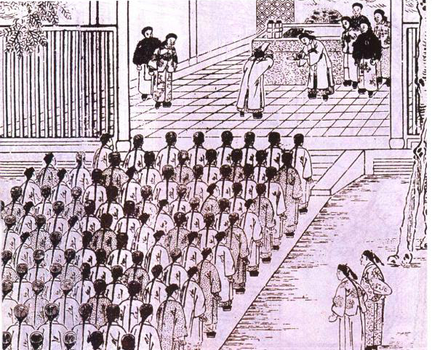
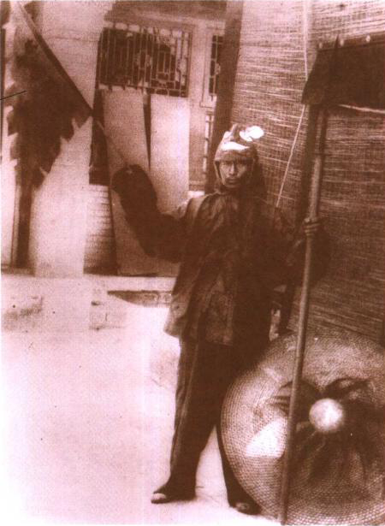
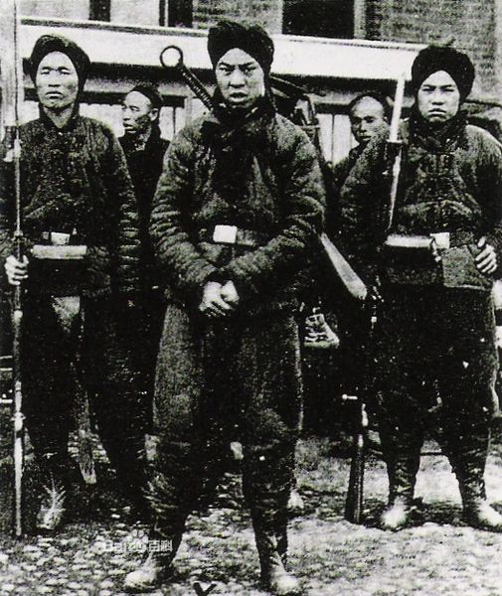
義和團
의화단 집회
의화단의 삼각기
“扶淸滅洋(부청멸양)/청을 도와 양이를 몰아내자”
의화단민

Slide 6
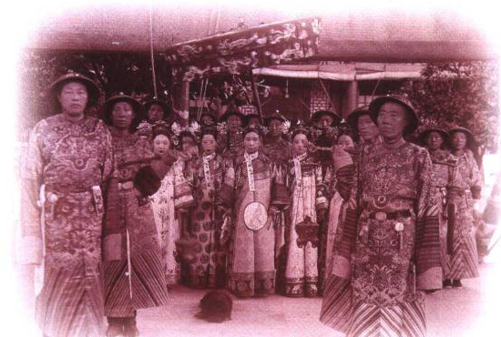
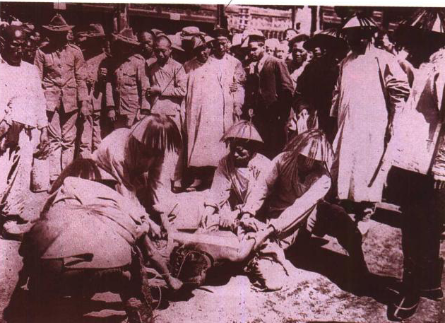
청조와 연합군에 의해 진압되는 의화단
서태후(자희태후)
의화단원을 처결하는 청군과 영국군
서태후 등 수구파는 의화단을 이용 열강을 압박하려는 의도로 義民으로 규정, 열강에 대항함
8개국 연합국은 군대를 파병- 북경으로 진입

Slide 7
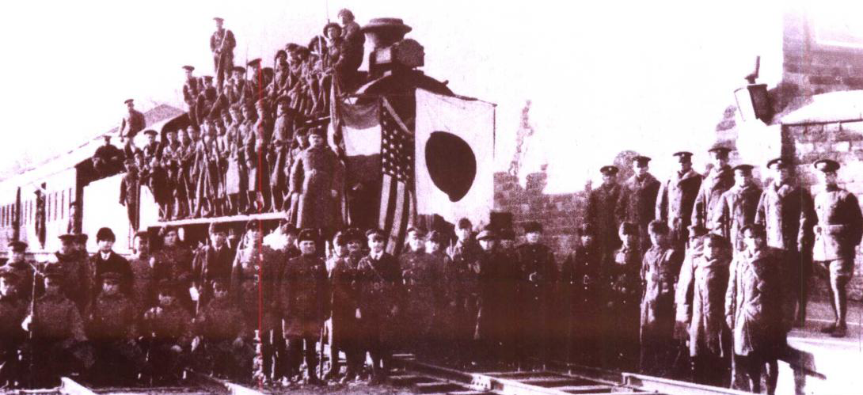
8개 연합국의 북경 분점
辛丑條約(베이징 의정서)가 체결(1901).
- 베이징 의정서/ 군대의 베이징 주둔. 배상금지불(이후 열강 측의 영토할양의 요구 소멸, 중국에 대한 지배전략도 경제적 침투에 의한 간접적 지배형태로 전환되었음)

Slide 8
新政- 淸 정부의 개혁
의화단의 난입과 열강의 강대함을 체험
체제 유지를 위해서라도 일부 개혁이 불가피함을 인정
내용은 1898년 무술변법의 것과 같았다.
마침 1908 광서제(光緖帝)와 서태후(西太后)가 같은 해에 죽고 부의(傅儀/선통제(宣統帝)/3세) 즉위, 父 순친왕(醇親王)이 섭정하는 가운데 추진됨
입헙군주제/ 1910년 의회 諮政院 출범
내각 구성/ 1911년 만주인(8명), 몽고인(1명), 한인(4명)
평가 및 반향/ 소극적 개혁으로 개혁의지만 더욱 자극, 전국은 혁명적 분위기 고조

Slide 9
공화국 건설의 민족혁명
辛亥革命(1911)

Slide 10
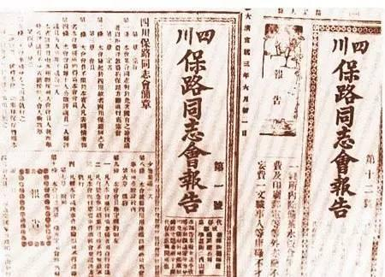
보로운동(保路運動)
청조 ‘철도 국유화령’ 발표/ 모자라는 재정수입을 보충하기 위하여
열강이 소유한 철도는 제외하고 민족자본의 철도(사천지역의 일부 철도)를 외국차관으로 국유화하려 함
정부의 이 정책에 분노한 철도 노동자들을 중심으로 보로운동(保路運動)이 전개
사진출처 : 바이두(사천보로동지회회보)

Slide 11
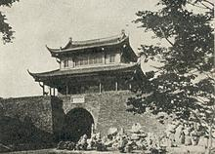
무창봉기(1911년 10월 10일)
양쯔강 중류의 武漢 三鎭의 하나인 武昌起義(호북성의 성도, 3천명 정도 참여)
보로운동은 四川의 保路軍(보로군)이 湖南省을 장악하면서 세력이 확대
武漢軍의 부대장 黎元洪(여원홍)이 점차 주도적 위치로 부상했다.
청조는 袁世凱(원세개)를 내세워 해결하려 함
민중들의 의사는 더 이상 정부의 미온적인 태도에 더욱 거세게 일어남
12월 2일까지 24개 성중 15개 성이 가담했다.
<무창기의 문>

Slide 12
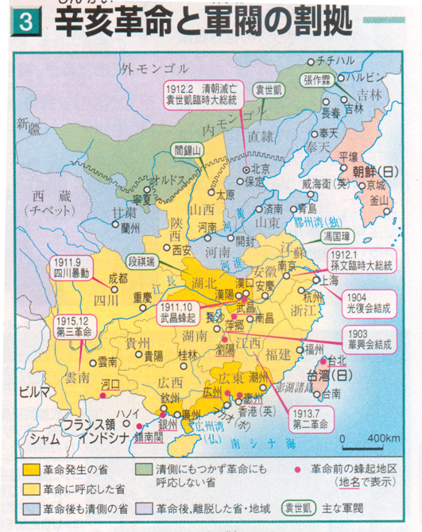
신해혁명과 군벌의 할거
- 혁명이 발생한 省
혁명에 호응한 성
혁명 후 청 측의 성
청 측에도 혁명에도 호응하지 않은 성
혁명 후 이탈했던 성, 지역
각지의 군벌
무창 봉기
1911.10.10

Slide 13
무창봉기 신군부의 성격과 역할
봉기의 중심세력은 신군부 / 청일전쟁 후 정비된 新建 陸軍이 주력 부대
본래 민족주의적의 의식이 강했고, 서양의 근대적 군사사상과 합리주의를 수용
혁명파의 공작과의 연계가 용이함
특히 무창은 에로호 사건 이후 양자강 중류가 열강들에게 개방되면서 근대적 사조가 만연된 지역

Slide 14
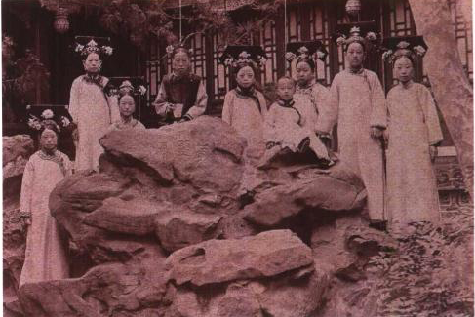
마지막 황제 선통제 부의

Slide 15
중화민국의 출범
12월 손문(쑨원)이 귀국
손문이 총통으로 선출되어 1912년 1월 1일 중화민국의 건국을 선포
아시아 최초의 민주공화정부가 수립
손문은 원세개와 담판을 하여 청조를 폐지하고 중화민국의 전국적 지배권 을 확인
그 과정에서 대총통의 지위를 원세개에게 양도
2월 12일에는 청조의 마지막 황제였던 宣統帝가 폐위됨

Slide 16
중화민국 정부
민중운동의 필요성이 제기되었고, 이미 준비 중인 혁명세력들
흥중회(1894, 손문), 화흥회(1904, 송교인, 황흥) 등은 중국혁명동맹회( 1905, 손문, 송교인, 왕정위 등)
신해혁명은 우발적으로 발생
새로운 정부에 대한 준비가 미흡
기존 세력과의 타협이 불가피, 향후 혼란의 원인이 됨

